Slide 1
Hive
加入尚学堂，一起进步！

Slide 2
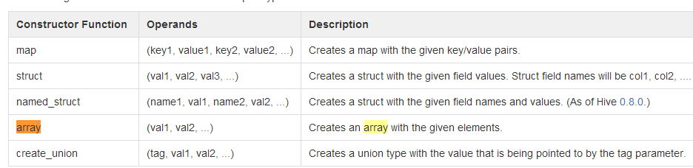
Hive
Hive符合数据类型

Slide 3
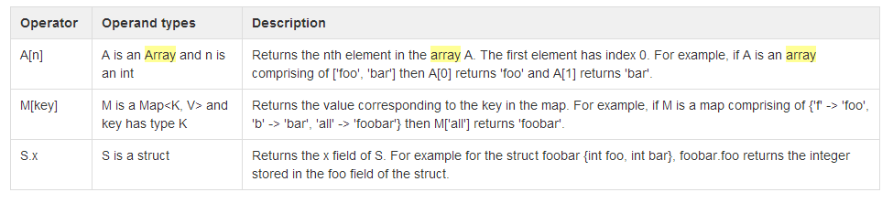
Hive
Hive操作复合类型

Slide 4
Hive
Hive 内置函数
Date Functions
Conditional Functions
Misc. Functions

Slide 5
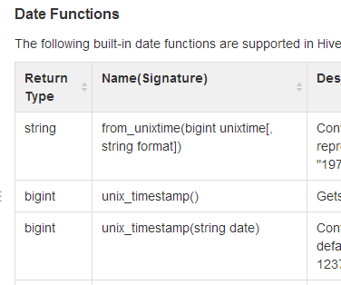
Hive
Hive Date Functions

Slide 6
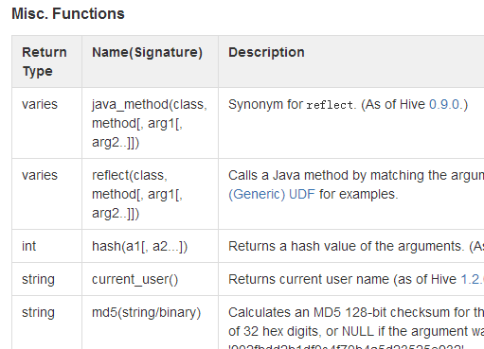
Hive
Hive Misc. Functions

Slide 7
Hive
Hive Misc. Functions

Slide 8
Hive
Hive 自定义函数
Hive的UDF开发只需要重构UDF类的evaluate函数即可。例：
package com.hrj.hive.udf;
import org.apache.hadoop.hive.ql.exec.UDF;
public class helloUDF extends UDF {
public String evaluate(String str) {
try {
return "HelloWorld " + str;
} catch (Exception e) {
return null;
}
}
}

Slide 9
Hive
Hive 自定义函数调用
将该java文件编译成helloudf.jar
hive> add jar helloudf.jar;
hive> create temporary function helloworld as 'com.hrj.hive.udf.helloUDF';
hive> select helloworld(t.col1) from t limit 10;
hive> drop temporary function helloworld;
注意
1.helloworld为临时的函数，所以每次进入hive都需要add jar以及create temporary操作
2.UDF只能实现一进一出的操作，如果需要实现多进一出，则需要实现UDAF

